Slide 1
Protección de datos

Slide 2
Protección legal de datos de archivos
La protección de datos personales y velar por la privacidad de la información es un tema de suma importancia a nivel de empresas y de países. El mal uso de información personal puede constituir un delito.
Algunos países han creado organismos que se encargan del tema y de legislar respecto del acceso, uso y confidencialidad de los datos.

Slide 3
Agencia Española de Protección de datos
https://www.agpd.es/
Ley Orgánica 15/1999, de 13 de diciembre, de Protección de Datos de Carácter Personal.
Modificada por la Ley 2/2011, de 4 de marzo, de Economía Sostenible. Modificación de la LOPD. Dispoisición final quincuagésima sexta.
Desarrollada por:
Real Decreto 1720/2007, de 21 de diciembre, por el que se aprueba el Reglamento de desarrollo de la Ley Orgánica 15/1999, de 13 de diciembre, de protección de datos de carácter personal.

Slide 4
Regula derechos del usuario
Derecho de acceso
Derecho de cancelación
Derecho de rectificación
Derecho de oposición
Derecho de indemnización
Derecho de información

Slide 5
Define obligaciones del Responsable del fichero
Calidad de datos
Deber de Información
Tratamiento y cesión
Deber de colaboración con la Agencia
Deber de guardar secreto
Atención de los derechos de los ciudadanos
Inscripción de ficheros
Medidas de Seguridad

Slide 6
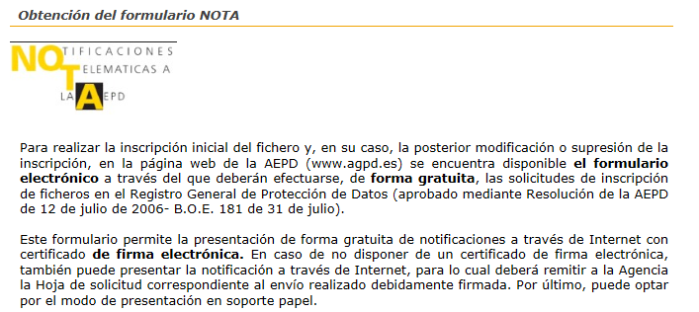

Slide 7
Medidas de seguridad
El principio de seguridad de datos establecido en el artículo 9 de la Ley Orgánica 15/1999, impone al responsable del fichero adoptar las medidas de índole técnica y organizativas necesarias que garanticen la seguridad de los datos de carácter personal y eviten su alteración, pérdida, tratamiento o acceso no autorizado. Estas medidas han sido desarrolladas en el Título VIII – De las medidas de seguridad en el tratamiento de datos de carácter personal, del Real Decreto 1720/2007, de 21 de diciembre, por el que se aprueba el Reglamento de desarrollo de la Ley Orgánica 15/1999, de 13 de diciembre, de protección de datos de carácter personal, en adelante RDLOPD.

Slide 8
Artículo 9. Seguridad de los datos.
"El responsable del fichero, y, en su caso, el encargado del tratamiento, deberán adoptar las medidas de índole técnica y organizativas necesarias que garanticen la seguridad de los datos de carácter personal y eviten su alteración, pérdida, tratamiento o acceso no autorizado, habida cuenta del estado de la tecnología, la naturaleza de los datos almacenados y los riesgos a que están expuestos, ya provengan de la acción humana o del medio físico o natural.
No se registrarán datos de carácter personal en ficheros que no reúnan las condiciones que se determinen por vía reglamentaria con respecto a su integridad y seguridad y a las de los centros de tratamiento, locales, equipos, sistemas y programas.
Reglamentariamente se establecerán los requisitos y condiciones que deban reunir los ficheros y las personas que intervengan en el tratamiento de los datos a que se refiere el artículo 7 de esta Ley."

Slide 9
El artículo 80 del RDLOPD señala que las medidas de seguridad exigibles a los ficheros y tratamientos se clasifican en tres niveles: básico, medio y alto y, a continuación, el artículo 81 especifica la aplicación de los niveles de seguridad según el tipo de datos de carácter personal a tratar. Por último señalar que el responsable encontrará en el artículo 88 la concreción del contenido del documento de seguridad, y por tanto, un índice de ayuda para llevar a cabo su construcción.
Con el objeto de facilitar a los responsables de los ficheros la adopción de las disposiciones del Reglamento de Seguridad, se ha elaborado un modelo de "documento de seguridad", que puede servir de guía en el desarrollo de las previsiones del Real Decreto.
El reglamento de desarrollo de la LOPD ha pretendido regular la materia de modo que contemple las múltiples formas de organización material y personal de la seguridad que se dan en la práctica. Así, se regula un conjunto de medidas destinadas a los ficheros y tratamientos estructurados y no automatizados que ofrezca a los responsables un marco claro de actuación.

Slide 10
Guía elaboración Documento Seguridad
https://www.agpd.es/portalwebAGPD/canaldocumentacion/publicaciones/common/Guias/GUIA_SEGURIDAD_2010.pdf
Modelo documento seguridad
https://www.agpd.es/portalwebAGPD/canaldocumentacion/publicaciones/common/Guias/modelo_doc_seguridad.pdf

Slide 11
Se definen niveles de seguridad, englobando cada uno al anterior como si se tratara de un sistema de capas concéntricas donde la más alta contiene a la inferior. El nivel de seguridad del fichero concuerda con la importancia de su información, puede ser: .-Básico: se aplica a todos los ficheros que contienen datos de carácter personal. .-Medio: contienen, además, información sobre cuestiones administrativas, penales, hacienda pública, servicios financieros o cuando varios datos en su conjunto permitan obtener el perfil de un individuo. .-Alto: contiene datos (al menos uno) relacionados con la ideología, religión, orientación sexual o política, salud, datos policiales obtenidos sin consentimiento o cualquier otro que, si fuera conocido, dañaría principios fundamentales.

Slide 12
Medidas de seguridad de nivel básico:
Elaboración del Documento de Seguridad
Plan de incidencias y registro de las mismas
Identificación y autentificación de los usuarios
Control de accesos
Gestión de soportes
Protocolos de copias de seguridad

Slide 13
Medidas de seguridad de nivel medio:
Documento de Seguridad (más requisitos que el anterior)
Responsable de seguridad (obligatorio, pero no sustituye ni reemplaza al responsable del fichero)
Auditorías (externas o internas)
Plan de incidencias y registro de las mismas
Identificación y autentificación de los usuarios
Diseño de sistemas de control
Gestión de soportes
Protocolos de copias de seguridad
Pruebas con datos ficticios o con altas medidas de seguridad

Slide 14
Medidas de seguridad de nivel alto:
Documento de Seguridad (el de máximo nivel de seguridad)
Responsable de seguridad
Auditorias (externas o internas)
Plan de incidencias y registro de las mismas
Identificación y autentificación de los usuarios
Diseño de sistemas de control
Distribución de soportes y encriptación para transporte de datos
Copias de seguridad en lugares físicos diferentes. Encriptación
Encriptación de datos a través de las redes

Slide 15
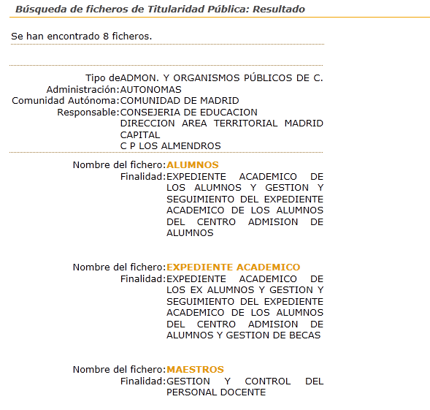
Búsqueda ficheros inscritos

Slide 16
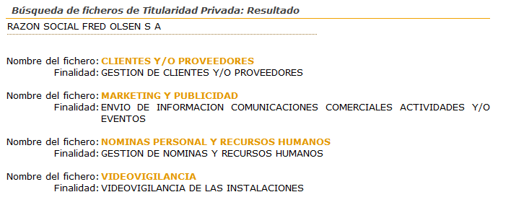

Slide 17
Las listas Robinson permiten que las personas anoten en ellas teléfonos o direcciones en las cuales no quieren recibir información publicitaria.
El compromiso de los grandes generadores de campañas publicitarias es consultarlas para excluir de ellas a los allí anotados.
https://www.listarobinson.es/default.asp

